Slide 1


AC8025 代码目录结构及编译说明
TMEC
2025年4月
Internal Use
Copyright © AutoChips Inc . All rights reserved.

Slide 2
01
02
代码目录
编译说明
代码目录介绍
常见配置路径
整体编译方法
模块编译方法
Internal Use
Copyright © AutoChips Inc . All rights reserved.

Slide 3
01
02
代码目录
编译说明
代码目录介绍
常见配置路径
整体编译方法
模块编译方法
Internal Use
Copyright © AutoChips Inc . All rights reserved.

Slide 4
顶层目录说明
build/：整个项目编译配置脚本，以及不同产品形态配置参数文件
safety/：包含safety子系统的编译入口、safety子系统的prebuilt库，以及通过软链接方式链接的safety系统源码
tools/：ATC工具集，包含各种编译、烧写、测试等常用工具
docs/：sdk及API文档生成相关
bsp/：包含preloader、lk的编译入口及对应prebuilt库、out中间目录、release_images生成物目录，preloader/lk的源码也通过软链接方式链接到这里
source/：包含android、kernel、trustzone以及vendor类型的各种源码实现
ivi/：android系统编译入口、prebuilt库，以及通过软链接方式链接的android系统源码
test/：ATC的各类测试程序编译脚本、配置等
out/：编译时动态生成，包含各个子系统编译时对应的实际编译配置（*.xml/*.mk/*.h/*.dts/*.dist等）
release_images/：编译时动态生成，包含最终的image文件及对应烧写工具

Slide 5
Android

Slide 6
BSP

Slide 7
项目配置——build目录
allmake_tmec.sh：软链接到顶层allmake文件，是整体编译的入口脚本
builder/：各个子系统的编译相关脚本
parser/：各个模块的解析脚本，生成当前系统对应的配置项（*.xml/*.mk/*.h/*.sh等），供各子系统编译使用
utils/：编译相关的基础功能实现
projects/：不同项目的配置目录，当前TMEC项目对应子目录 ivi_s_ac8025_tmec， ivi_s_ac8025_tmec目录下包含对应的device目录，当前TMEC项目对应device目录ac8025_hsae， ac8025_hsae目录下配置文件：
ac8x_reserved_memory.csv：系统整体Reserved memory配置
avb.json：Android AVB feature相关配置
datazone/目录及datazone_config.json：datazone相关资源配置
metazone/：metazone相关配置，可参考Programming Guide在这里配置metazone需要的字段
project_config.json：项目级宏的配置，对各个子系统包括Android系统编译可见
storage_config.json：系统升级相关配置
videoin_config.json及videoin/目录：camera相关配置

Slide 8
项目配置——vendor目录
默认有2处可以存放vendor实现代码的目录：
source/vendor/：默认只有autochips/目录，存放了autochips实现的与Android系统没有耦合的模块实现
source/android/vendor：默认有autochips/和iauto/目录，存放和Android系统有耦合的模块实现

Slide 9
项目配置——Android device目录
AC8025实现了基于Android GRF（Google Requirements Freeze）的Vendor Freeze编译架构，以提升AOSP系统升级迭代的能力。Vendor Freeze编译架构将系统分为两个部分进行独立编译：system、vendor。由此也带来了device配置的拆分：
source/android/device/autochips/目录：
build/：autochips实现的AOSP相关编译增强
sepolicy/：autochips实现的SEPolicy，并进一步通过文件夹区分system、vendor分区相关性
common/：common配置，由system或vendor按需include相关配置
system/：编译system相关的Android配置
目前只有一个assi_64的device配置，对应64bit AOSP（兼容32bit） + 相关autochips优化配置
vendor/：编译vendor相关的Android配置
当前TMEC项目只有一个ac8025_hsae的device配置（ac8x/目录为vendor common配置）

Slide 10
项目配置——Android device目录
System
System
Bins
System
Image
PRODUCT_NAME :=
sys_assi_64
|---autochips/system/common/
|---autochips/system/
|---assi_64/…
|---sys_assi_64.mk
|---SystemConfig.mk
System
User Data
Product
Image
User Data
Image
Vendor
PRODUCT_NAME :=
vnd_ac8025_hsae
|---autochips/vendor/ac8x/
|---autochips/vendor/
|---ac8025_hsae/
|---vnd_ac8025_hsae.mk
|---ProjectConfig.mk
Vendor
User Data
Vendor
Image
Vendor
Bins
Other
Images
Kernel
|---arch/arm64/configs/
|---gki_defconfig
|---ac8025_hsae_gki.fragment
|---arch/arm64/boot/dts/autochips/
|---ac8025.dtsi
|---ac8025_hsae.dts
vendor_dlkm
GKI Configuration
Kernel Modules
vendor_boot
Boot
Boot

Slide 11
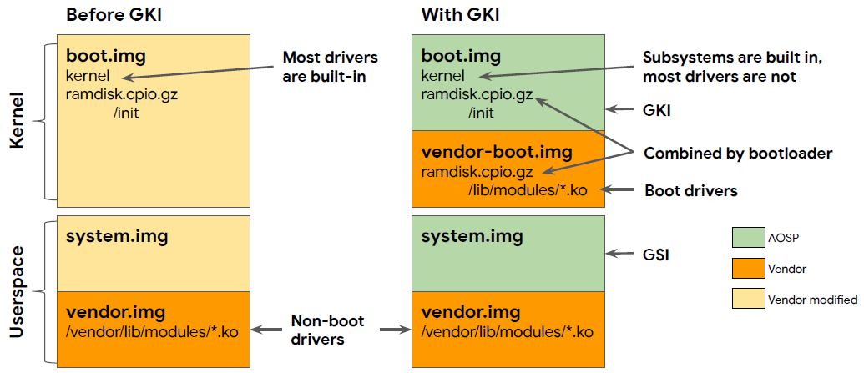
项目配置——kernel相关
AC8025 kernel基于Android GKI（Generic Kernel Image ），所以kernel的defconfig由两部分组成：
source/kernel/common/arch/arm64/configs/gki_defconfig——该defconfig是AOSP默认defconfig
source/kernel/common/arch/arm64/configs/ac8025_hsae_gki.fragment——fragment形式的项目defconfig配置
对于剥离出GKI的kernel modules，autochips的相关模块存放在：
source/kernel/atc_modules/
TMEC相关kernel modules可以存放在：
source/kernel/tmec_modules/

Slide 12
01
02
代码目录
编译说明
代码目录介绍
常见配置路径
整体编译方法
模块编译方法
Internal Use
Copyright © AutoChips Inc . All rights reserved.

Slide 13
整体编译 – allmake(1/2)
./allmake
./allmake = [python3] allmake.py build –p ivi_s_ac8025_tmec
为了命令简化，避免输入冗长的参数，封装allmake.py命令为allmake命令
命令中的python3不是必须的，只有当shell环境中python不是指向python3才需要

Slide 14
整体编译 – allmake(2/2)
./allmake命令的常用参数
–d $(DEVICE) [可选]，具体用法参考allmake.py命令
-b $(SUBSYS) [可选]，具体用法参考allmake.py命令
-m $(module) [可选]，具体用法参考allmake.py命令
-a [xxx=xx] [可选]，具体用法参考allmake.py命令
allmake.py命令的常用参数
build [必选] 编译，对应的还有clean、version、branch
–d $(DEVICE) [可选]，默认是ac8x_hsae
-b $(SUBSYS) [可选]，默认编译全部子系统，可以指定编译android、bsp、safety、docs、test
-m $(module) [可选]，此选项必须要和-b搭配使用，即表示编译哪个sub-system的哪个module
-a [xxx=xx] [可选]，默认使用配置文件中的参数设置。

Slide 15
子系统单独编译 – android
单独整编android子系统
./allmake –b android
单独编译android vendor
cd ivi && ./allmake_split.sh vnd_image
单独编译android system
cd ivi && ./allmake_split.sh sys_images
Android模块编译
模块编译分为vendor模块和system模块两种
System模块编译
./prebuilts/build-tools/linux-x86/bin/ninja -f out_sys/combined-sys_assi_64.ninja $(MODULE)
Vendor模块编译
./prebuilts/build-tools/linux-x86/bin/ninja -f out/combined-vnd_ac8025_hsae.ninja $(MODULE)

Slide 16
子系统编译 – bsp
单独整编bsp子系统， 两种方法：
./allmake –b bsp
cd bsp && make（前提是有全编译成功的环境）

Slide 17
子系统编译 – safety
单独整编safety子系统， 两种方法：
./allmake –b safety
cd safety && make（前提是有全编译成功的环境）

Slide 18
编译详解 – Kernel
GKI
Top Macro control kernel config
ATC kernel modules

Slide 19
Fragment defconfig
gki_defconfig
ac8025_hsae_gki.fragment
.config
defconfig
gki_defconfig
ac8025_hsae_gki.fragment

Slide 20
Top Macro control kernel config

Slide 21
ATC kernel modules
ATC自研以ko的形式存在的驱动模块，代码独立于kernel之外，存放于如下仓库：
source/kernel/atc_modules
目前不支持ko单独编译，编译ko需要整编kernel。

Slide 22
各子系统编译Toolchain
Android S
clang-r416183b
Kernel-5.10
clang-r416183b
HSM Loader/OS
gcc-7.2.1
LK
aarch64-linux-android-4.9/bin/aarch64-linux-android-

Slide 23
编译Log
Android编译Log：
out/log/build_android.log
ivi/build_android.log
source/android/build_vendor.log、source/android/build_system.log
BSP编译Log:
out/log/build_bsp.log
Safety编译Log:
out/log/build_safety.log
Top Config Log:
log_compile_ivi_s_ac8025_tmec.txt

Slide 24
Q&A

Slide 25

THANK YOU
官方网址:
http://www.autochips.com
21 IC论坛:
https://bbs.21ic.com/iclist-864-1.html
合肥杰发科技
深圳分公司
上海途擎(子公司)
武汉杰开(子公司)
Internal Use
Copyright © AutoChips Inc . All rights reserved.

